Slide 1
«Мама…как много в этом слове!»

Slide 2
МОУ «НОВОИЛИМСКАЯ СОШ ИМЕНИ Н.И.ЧЕРНЫХ» РАБОТУ ВЫПОЛНИЛА : УЧЕНИЦА 1 КЛАССА ЛАВИЦКАЯ СОФИя РУКОВОДИТЕЛЬ: СЕРДЮКОВА Н.Ф.

Slide 4
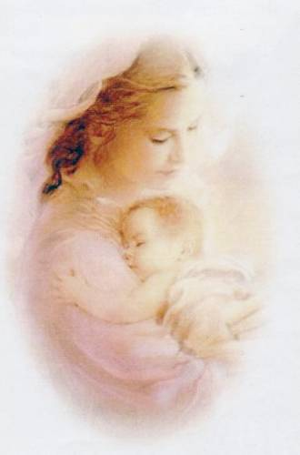
Только у такой замечательной мамочки, как НАША

Slide 5
могли появиться такие хорошенькие девочки, как МЫ !!!

Slide 8
София

Slide 10
Мы с моею мамочкой — друзья! Где моя мамуля — там и я!

Slide 11
Если варит суп — я помогаю: Чашки и кастрюли разбираю.

Slide 12
Моет мама пол — я рядом с ней, Разливаю по полу сильней.

Slide 13
Если в доме стирка — не робею Сыплю порошок и не жалею.

Slide 14
Ну, а если мама в интернете, Здесь я всех нужнее на планете!

Slide 15
Мамочке я очень помогаю:
Кнопочки с усердьем нажимаю!

Slide 16
Мама смотрит на меня. Вздыхает. Все понятно. Видно одобряет!

Slide 17
Вот такие с мамой мы друзья: Там где мама — там конечно я!!!

Slide 18
Дарья

Slide 20
Мама - это значит нежность, Это ласка, доброта,

Slide 21
Мама - это безмятежность, Это радость, красота!

Slide 22
Мама - это на ночь сказка, Это утренний рассвет,

Slide 23
Мама - в трудный час подсказка, Это мудрость и совет!

Slide 24
Мама - это зелень лета, Это снег, осенний лист,

Slide 25
Мама - это лучик света, Мама - это значит ЖИЗНЬ

Slide 27
мои дети- мои крылья за спиной,

Slide 28
мои дети -мои звезды над Землей.

Slide 29
Мои дети- мое счастье навсегда,

Slide 30
мои дети- и богатство, и года...

Slide 31
мои дети- продолжение мое,

Slide 32
мои дети- то, что Богом мне дано!!!

Slide 33
СПАСИБО ЗА ВНИМАНИЕ!

